Slide 1
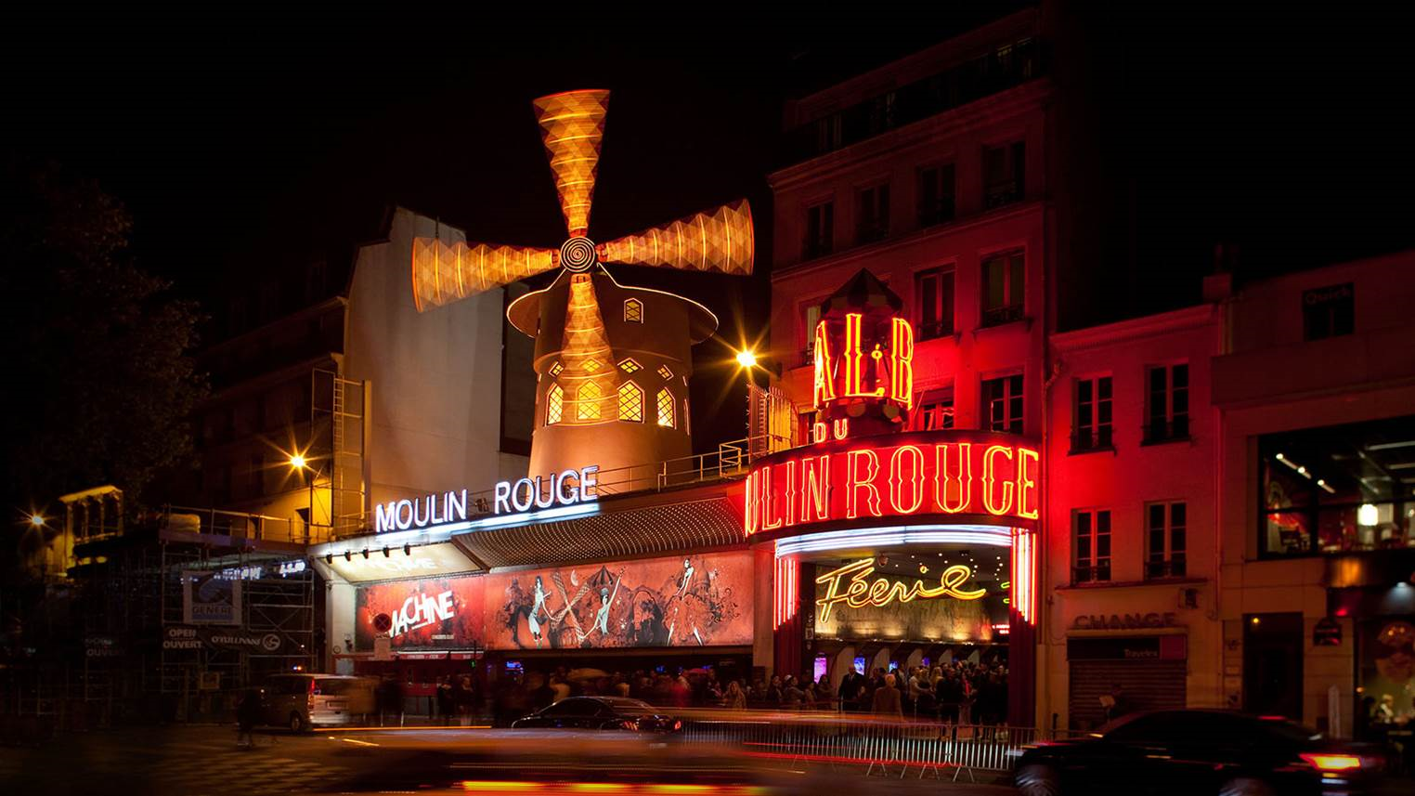
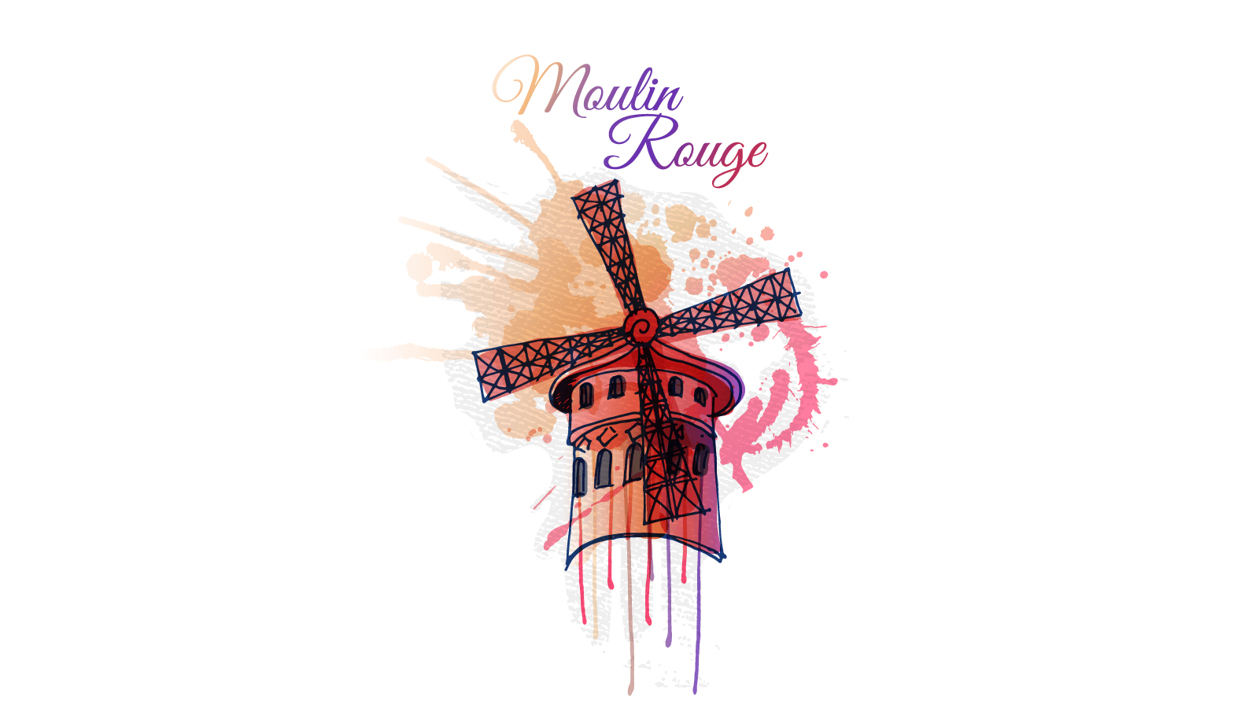

Le french cancan
Lucienne

Slide 2

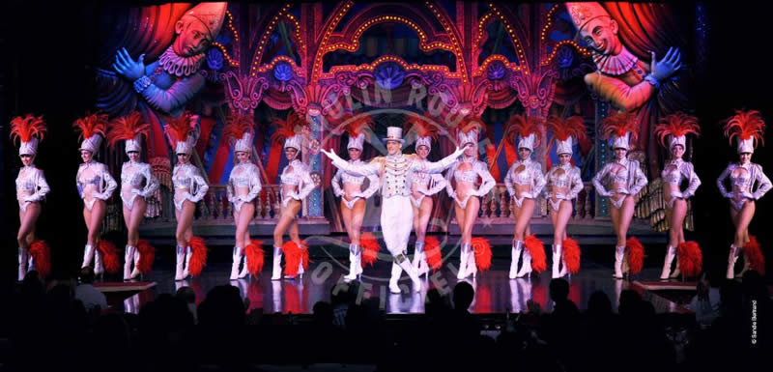

Slide 3
En 1850, Céleste Mogador, vedette du bal Mabille lance le cancan, une nouvelle danse d'environ huit minutes au rythme endiablé, sur des airs entraînants de la musique festive de danses parisiennes de l'époque,
Faisant preuve d'équilibre et de souplesse à la limite de l'acrobatie, les danseuses de cancan dans leur costume affriolant font perdre la tête au Tout-Paris.
Photos prises sous les jupons

Slide 4
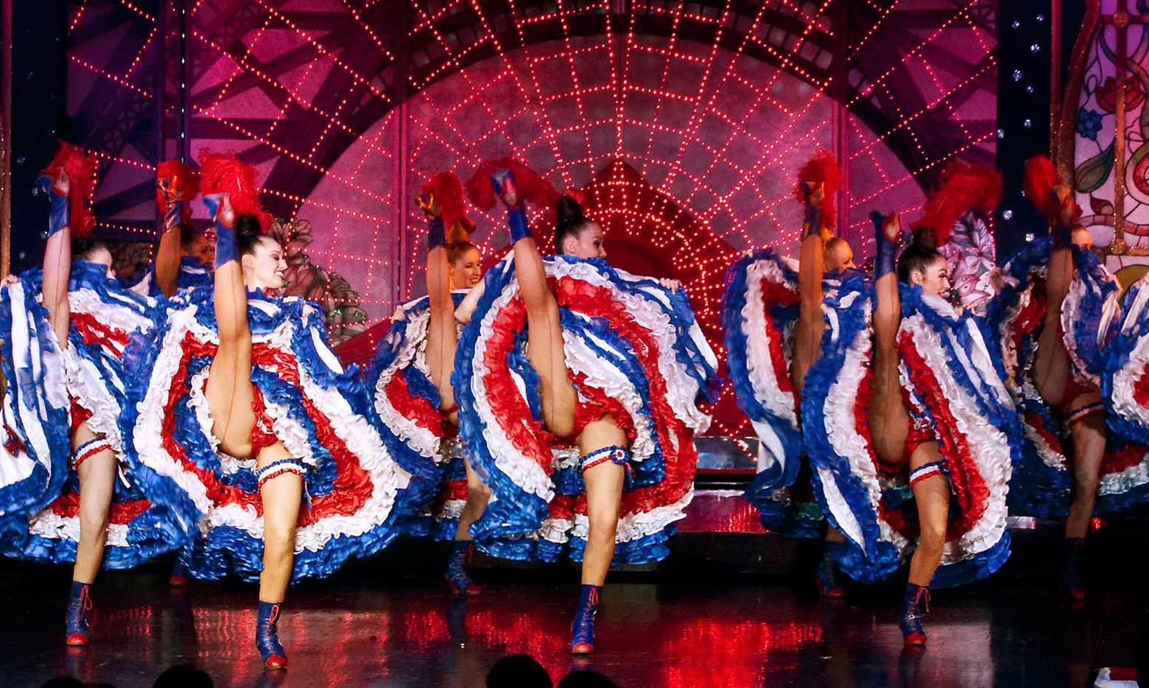

Slide 5
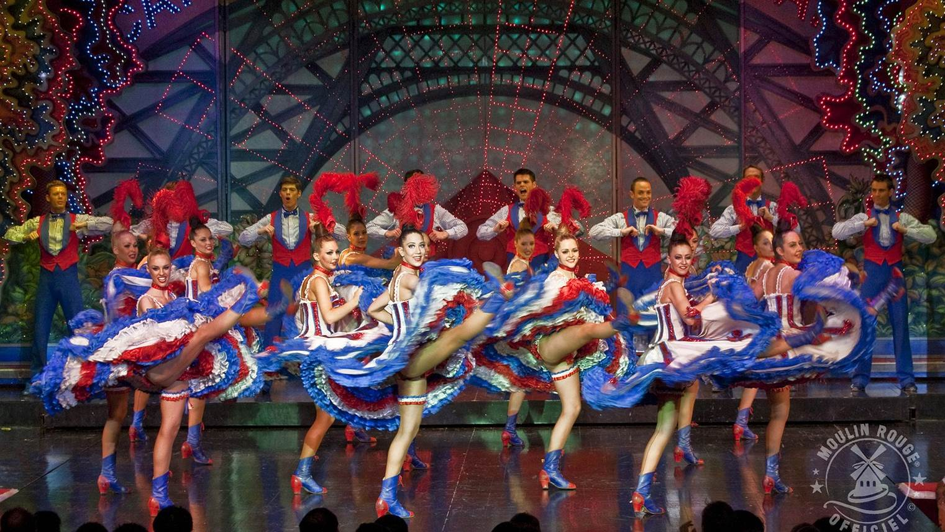

Slide 6
Le cancan cristallise l'image d'une société parisienne frivole et canaille, proche de celle décrite caricaturalement dans La Vie parisienne d'Offenbach. Sur une scène, des femmes montrent leurs dessous, soulèvent leurs dentelles : la provocation mêlée de complicité fait fureur.
Les bas noirs, jarretelles et frou-frou prennent des surnoms très imagés et largement connotés sexuellement. Le cancan peut être vu par certains comme symbolisant une première ébauche de libération sexuelle et d'émancipation de la femme, qui est cette fois-ci celle qui séduit. Il peut aussi être vu par d'autres comme un simple aspect annexe et spectaculaire de la prostitution5. Quantité de caricatures et textes du xixe siècle soulignent souvent de manière appuyée le caractère vénal des femmes qui participent aux bals du Carnaval de Paris. Certes, celles qui étaient émancipées pouvaient être considérées de façon péjorative comme des prostituées mais la prostitution était certainement également présente dans les bals.

Slide 7
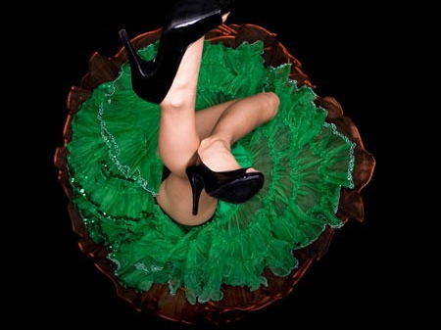
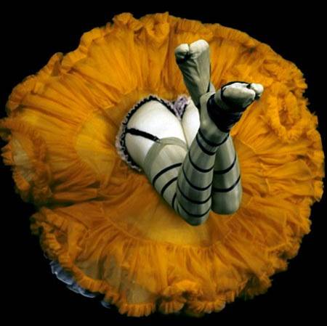

Slide 8
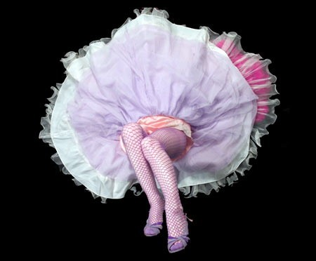
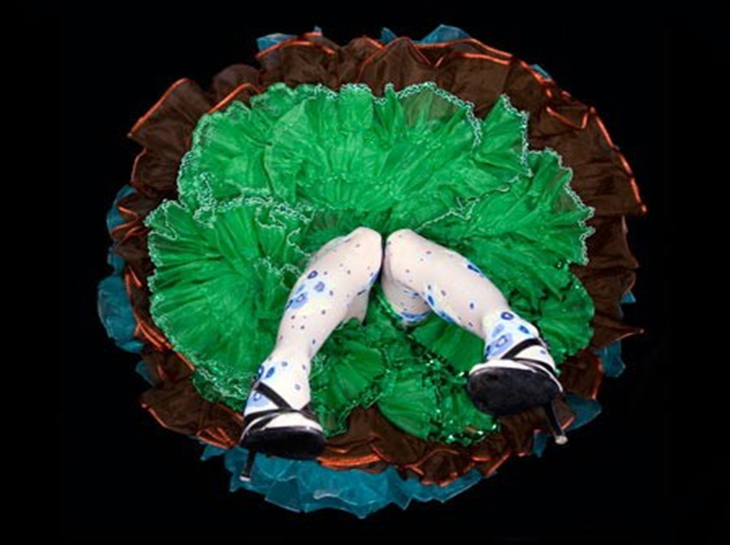

Slide 9
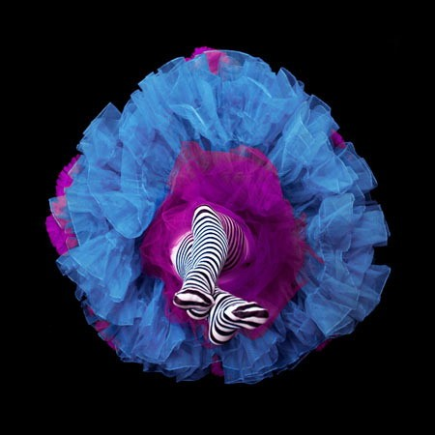
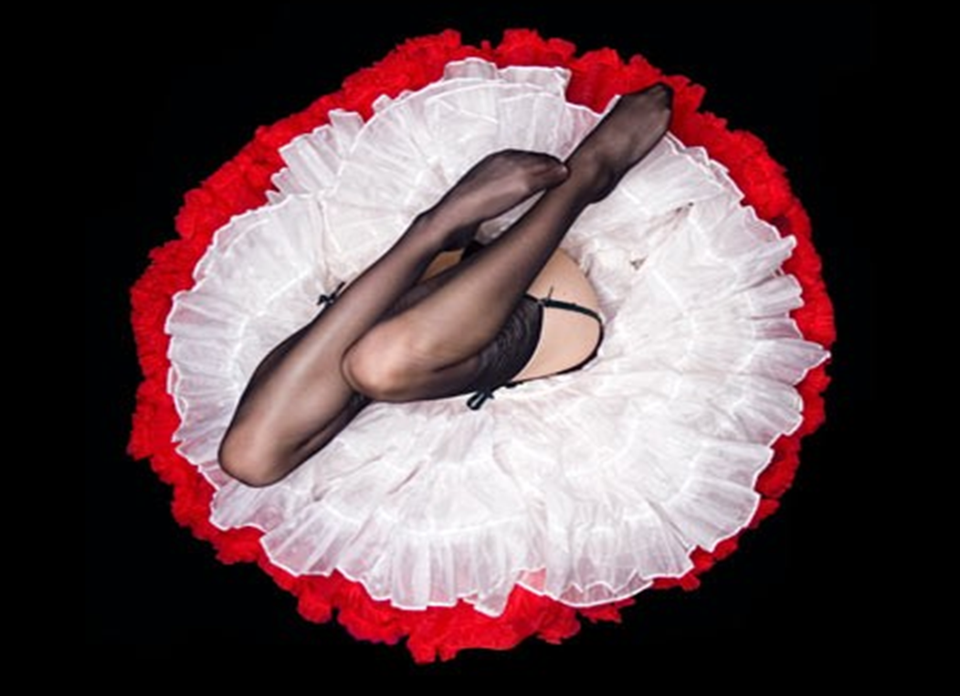

Slide 10
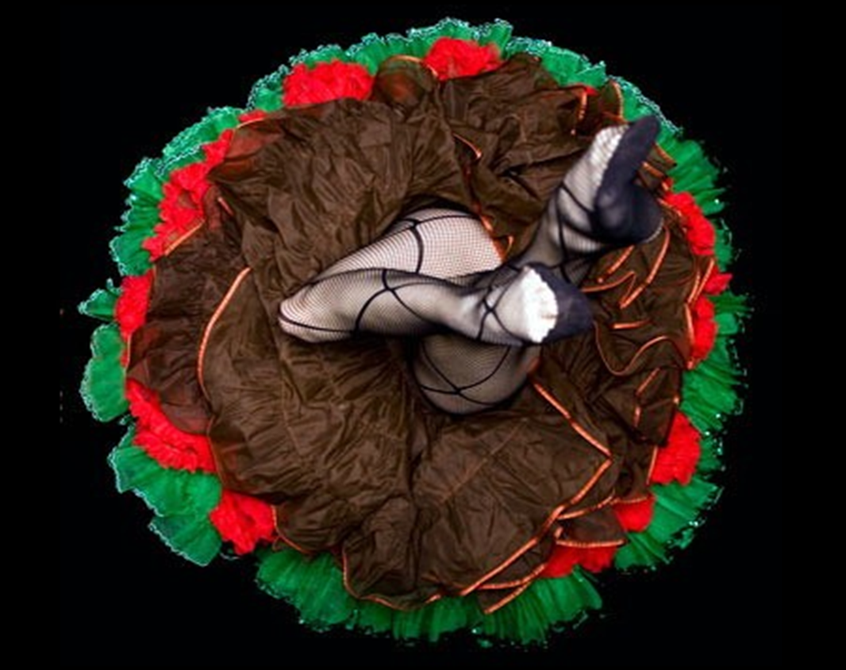
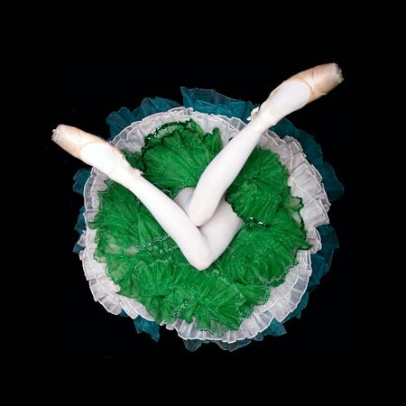

Slide 11
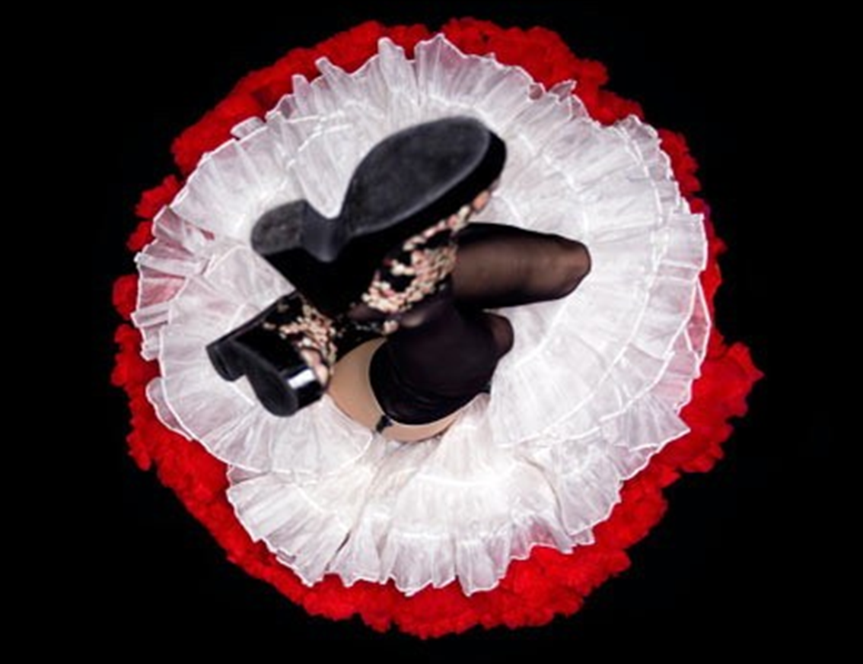
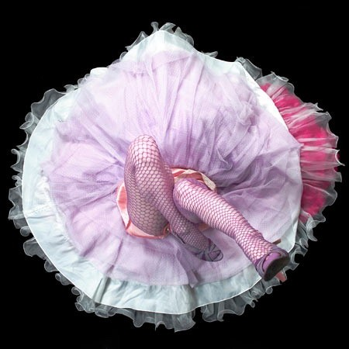

Slide 12
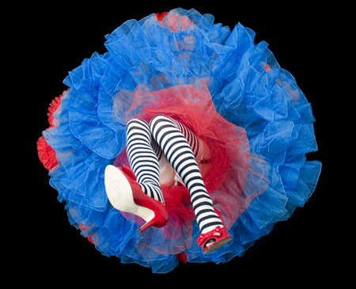
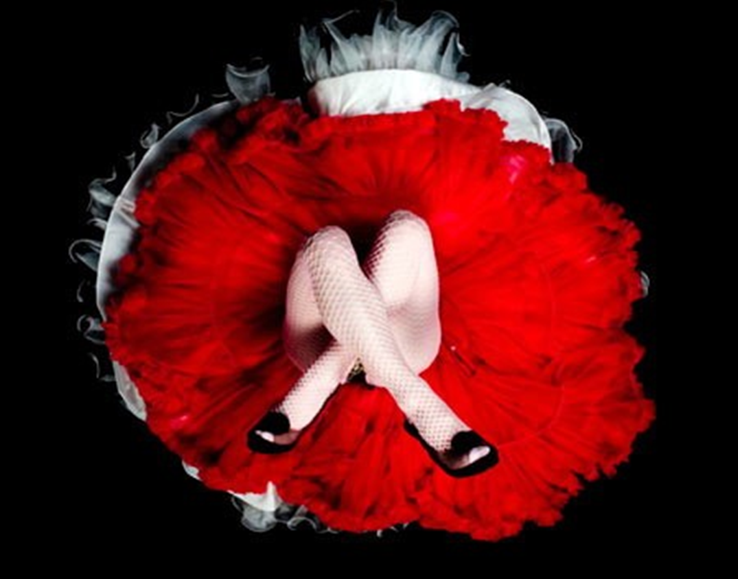

Slide 13

Accueil - Akia
http://akia.eklablog.fr/Ppsx Akia (Lucienne)
Akia
http://www.ppsmania.fr/author/akia

